Slide 1

SOUTENANCE DE TRAVAIL DE BACHELOR
ODOOSIM
Un jeu sérieux destiné à se former à la gestion d’entreprise
… En s’amusant !
Notes:
Faire une mise en contexte :
Qu’est-ce qu’un jeu sérieux ?
Qu’est-ce que cela apporte aux étudiants?
ERPSim, qu’est-ce qu’il apporte quelles sont ses faiblesses (C’est sur cette base là qu’il faut motiver le projet Odoosim).
Parler d’Odoo et expliquer les différents modes de consommation du service et expliquer pourquoi j’ai choisi celui-là (SAAS)
Ordre des slides par forcément judicieuse, revoir l’ordre des éléments!
Mettre moins de texte sur les diapositives
Mettre en place un diagramme global qui montre les types d’interactions (simulateur/participant) sur chacune des étapes du processus opérationnels.
Appuyer Odoosim en parlant de Business (ERP axé PME versus Multinationale (SAP)).
Quel impact financier (comparaison entre ERPSim et OdooSIM)
Plus parler de ce que j’ai fait : Présentation de l’algorithme en version diagramme pour que cela soit compréhensible!
Zoomer sur la partie des ventes -> Montrer les interactions et le volume!
Pouvoir défendre mon projet par rapport à ERPSIM
Flexibilité dans le choix du scénario
Aspect financier
Activer/Désactiver des étapes du processus opérationnels
Boris m’a parlé qu’il serait bien de si je parle des « Job Aids » en distribuer à l’auditoire afin qu’il puisse comprendre de quoi il en est…

Slide 2
Sommaire
Retour sur le travail personnel
Réponses à apporter durant le travail de Bachelor
OdooSIM qu’est-ce que c’est ?
Le choix du scénario
Présentation du POC
Couverture fonctionnelle
Schéma de principe
Réponses qu’il apporte
Notes:
Un court retour sur les éléments de réponses apportés par le TP
Les problématiques soulevées que j’ai du résoudre durant le TB
Qu’est-ce que finalement Odoosim représente
Le scénario retenu et ses spécificités
Présentation du proof of concept

Slide 3
Qu’est-ce que le travail personnel à apporté ?
Comprendre le domaine des jeux sérieux
Un étalon de mesure : ERPSim®
Apprentissage participatif : « Les participants au centre du processus »
Les bénéfices des jeux sérieux tel qu’OdooSIM
Pratique, milieu cloisonné, impact d’un PGI sur une entreprise et …
Disposer d’idées et de pistes pour développer OdooSIM
“ Nous apprenons de nos erreurs ! C’est bien, ce jeu est fait pour en faire ☺ “
Notes:
Le TP m’a permis de :
Comprendre le domaine des jeux sérieux en m’appuyant sur un modèle du genre, ERPSIM. J’en ai retiré les bonnes pratiques et les idées pour mon scénario.
Comprendre et être capable d’identifier les bénéfices que doit apporter un jeu sérieux comme :
Pouvoir pratiquer la théorie dans un environnement attractif
Ne pas pénaliser l’erreur mais pouvoir l’identifier et la résoudre en essayant d’autre tactique dans le jeu

Slide 4
Éléments de réponses à apporter
Un scénario prenant et réaliste
Avec une documentation complète pour le joueur et le professeur
Une présentation simplifiée tenant sur 1 ou 2 pages des étapes de jeu
Étapes automatisées VS Étapes manuelles :
Automatisation => Simulation => Immersion => Situation réelle
Développement d’un proof of concept
Spécifications
Notes:
Mettre sur pied un scénario qui tient la route en s’appuyant sur les idées formulées durant le TP
Définir le processus global et le porter sur Odoo.
D’une manière manuelle dans un premier temps puis en intégrant les opérations dans le simulateur
Définir quelles étapes sont à la charge du participant et celle à la charge du simulateur
Développer une partie du jeu dans le POC
Produire les spécifications nécessaires au développement complet

Slide 5
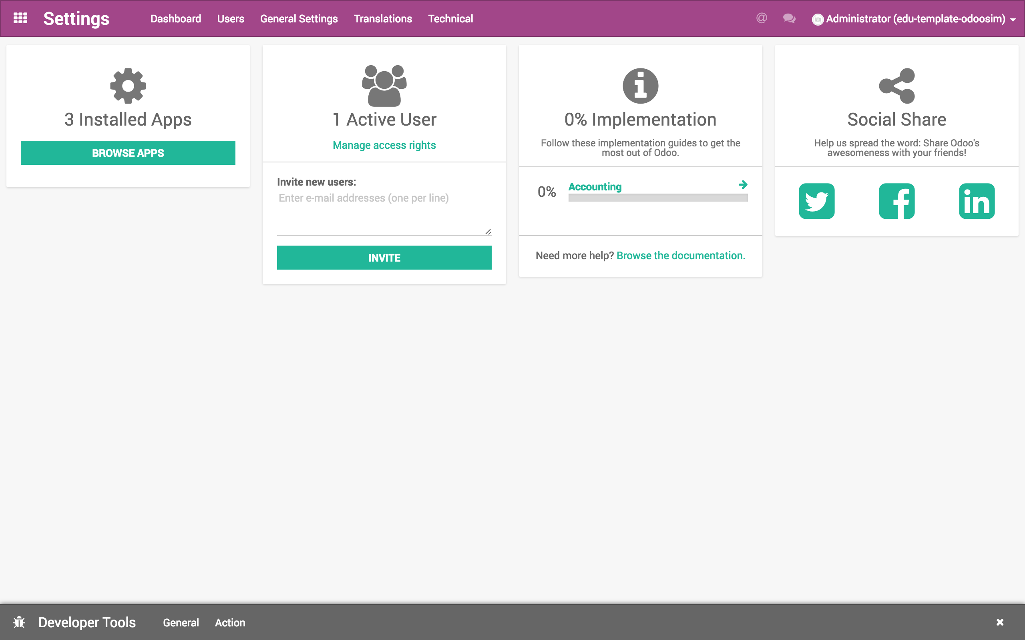

OdooSIM – Principe général
OdooSIM
Simulateur Java
Simulateur
Dérouler le scénario en simulant du temps et en manipulant des objets propre à Odoo®
Simuler une économie de marché
Participants
Piloter une société
Prendre des décisions stratégiques
Le PGI Open Source le plus populaire
Notes:
Le principe général d'Odoosim est l'interaction entre 3 éléments indépendants entre eux :
Le simulateur que j'ai écrit en Java
Les équipes de participants
Et les instances d'Odoo qui lie les participants avec le marché virtuel que simule le simulateur
Durant une partie, nous aurons :
Une instance du simulateur
Une instance d’Odoo par équipe

Slide 6
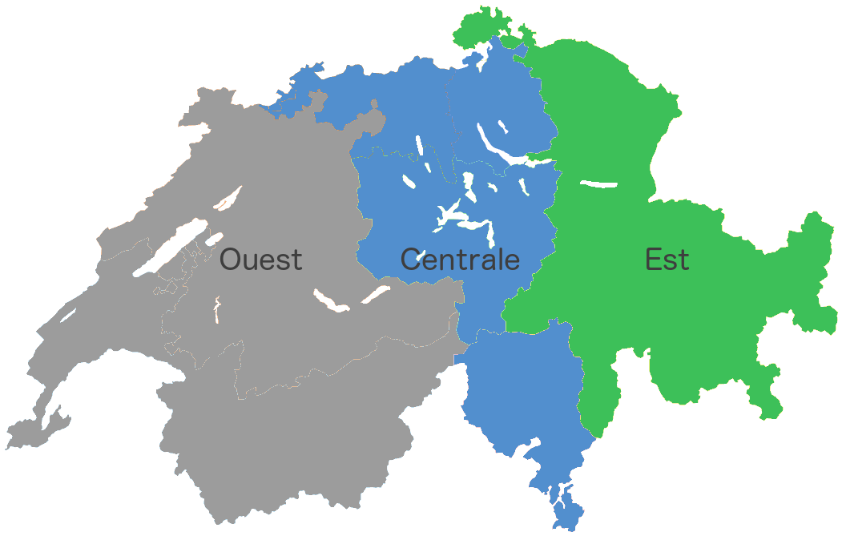




Le scénario Brewery & Co.
Domaine brassicole
Fabrication et commercialisation de quatre bières distinctes
Vente en B2B (grossistes, supermarchés et établissements publics).
Préférences et élasticité prix-demande différents
3 régions
Notes:
Pour animer le jeu, mon choix s’est porté sur une société de production de bières (je vous avais dit que c’était prenant !!!) Les spécificités de cette société sont :
Fabrication de 4 produits
Vente à 3 types de revendeurs
Au total + de 200 revendeurs
Dispatchés dans 3 grandes régions qui ont des caractéristiques propres :
Des préférences pour les produits, tous n'achètent pas la même chose.
Une sensibilité aux changements de prix.
Des besoins quantitatifs inégales

Slide 7

Exemple schématique du bénéfice
Hypothèse produit BW01
« 100% de la capacité de production et 100% des vente avec 10% de marge »
Prix de revient
unitaire
0.46 cts
Frais fixes
35’000.00 CHF
08’500.00 CHF
1.37
Zone de profit
10%
Bénéfice brut 6’756 CHF
100% production
48’000 unités
22’080.00 CHF
65’580.- frais totaux
Prix optimal d’un point de vue consommateur
Point Mort
Notes:
L'objectif pour les participants :
Faire du bénéfice à partir du point mort avec comme contraintes un prix idéal fixé dans les paramètres du consommateur.
Cela signifie qu’un prix maximise les échanges sur le marché! Si le prix est trop haut, les quantités demandées décroisses et inversément si le prix est trop bas...
L'enjeu est de se rapprocher de ce prix qui se situe quelque part dans la zone de profit!

Slide 8
Utilité du proof of concept
Preuve
Identification de nouvelles problématiques
Stimuler la réflexion
Apporter des éléments de réponses tangibles
Lignes directrices quant à la suite à donner
Notes:
Pour concrétiser toute cette phase préalable d’analyse, j’ai du développer une version simplifiée du simulateur qui porte sur la partie des ventes!
Ceci afin :
D’apporter une preuve de faisabilité
D’identifier des problématiques plus profondes comme la rapidité des transactions, l’architecture à retenir, etc…
Stimuler mes réflexions (dieu sait qu’il y en a eu) Produire les spécifications qui serviront de ligne directrice pour le développement du jeu intégral

Slide 9
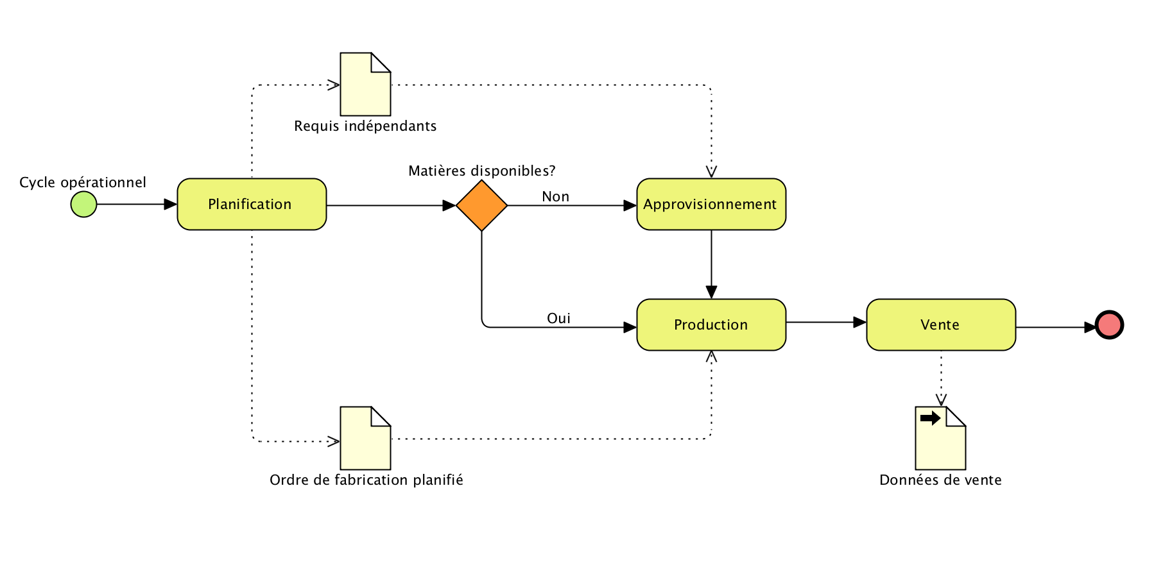
Processus Brewery & Co.
Notes:
Voici le processus global de Brewery & Co.!
C’est celui-ci qui devra être implémenter dans la version finale
Comme cité précédemment, dans le POC, je me suis focalisé sur la partie des ventes avec
La recherche de l’offre optimal d’un point de vue consommateur
La concrétisation d’une vente
La livraison de la marchandise
La facturation
Et pour finir la réception du paiement et la comptabilisation

Slide 10
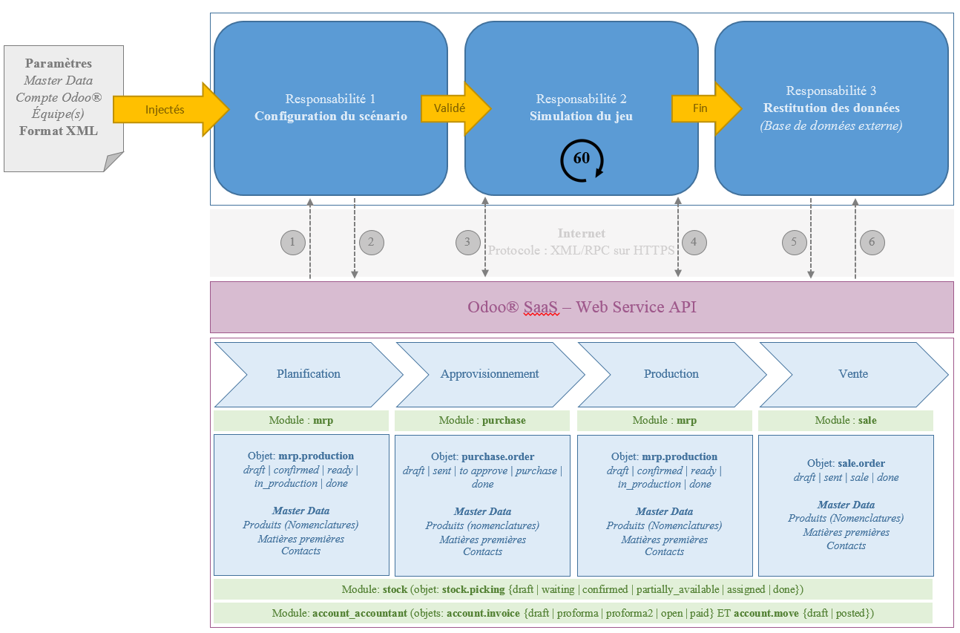
Proof of concept vision d’ensemble
Paramètres du jeu
Flexibilité
Simulateur
3 phases
Interactions
Web Service API
Odoo®
Applications
Objets métiers
Master Data
Notes:
Ce schéma présente la vue d’ensemble de l’interaction entre le simulateur et Odoo :
Les paramètres injecté à partir d’un fichier XML ce qui apporte de la flexibilité, on peut changer les produits et tous les paramètres du scénario sans avoir à recompiler le simulateur
Le simulateur et ses 3 grandes phases
L’écosystème Odoo avec son API, ses modules et les données qu’il exploite

Slide 11
PHASE 1 : Injection des paramètre de jeu
À partir d’un fichier de configuration au formalisme XML
Les données d’authentification auprès de l’API Odoo.com
La configuration des équipes
La configuration du temps simulé
Le master data :
Fournisseurs, clients, banques, bailleurs de fonds, …
Matières premières, produits finis et nomenclature + tous les prix !
Segmentation du marché (région et part de marché, préférences et impact prix-demande)
Aspect financier (i.e., bilan)
Notes:
Les paramètres du jeu sont injectés à partir d’un fichier XML qui contient :
Les données d’accès à l’API
La configuration du nombre de rounds, de jours et le temps simulé
Le master data :
Les fournisseurs
Les matières premières
Les produits finis et leur nomenclature
L’aspect financier

Slide 12
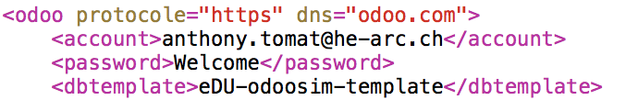
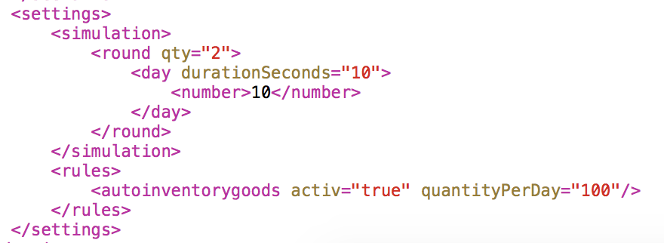
Authentification auprès de l’API
Paramètres liés à la simulation du temps
Notes:
Voilà à quoi cela ressemble :

Slide 13
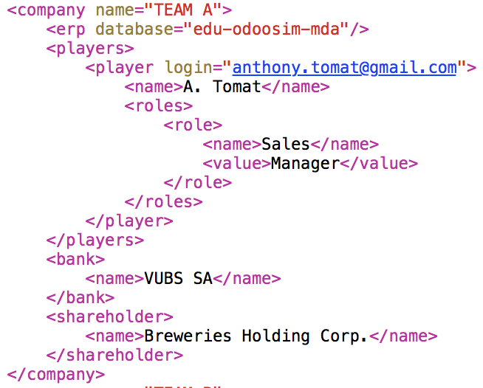
Les équipes et leurs participants

Slide 14
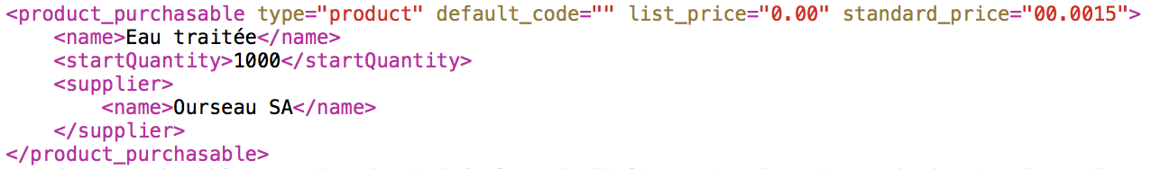
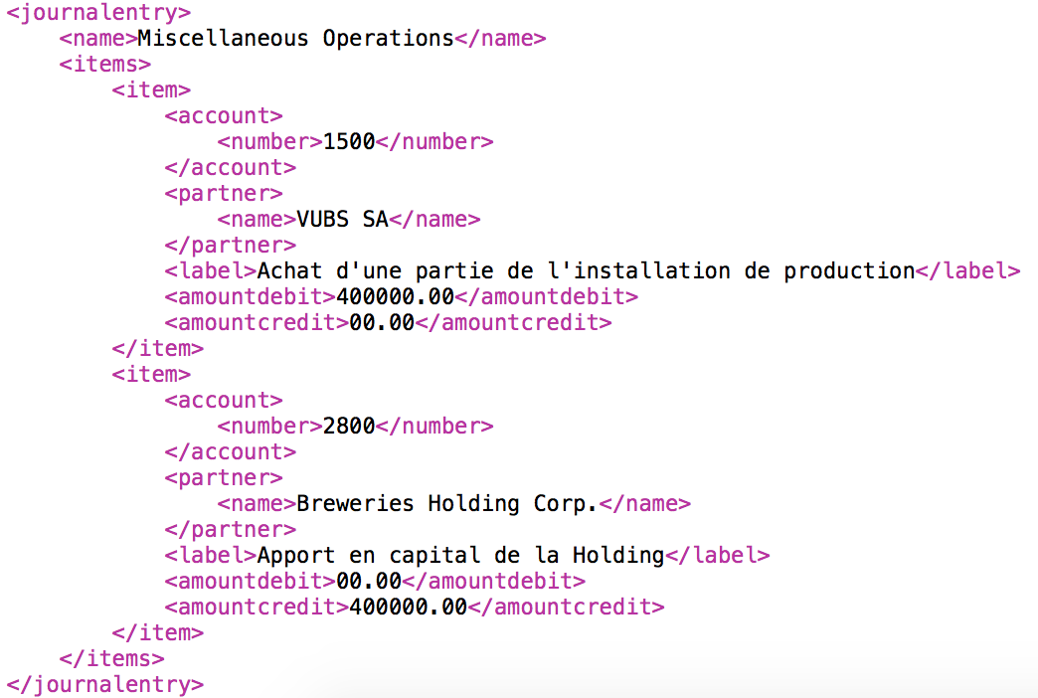
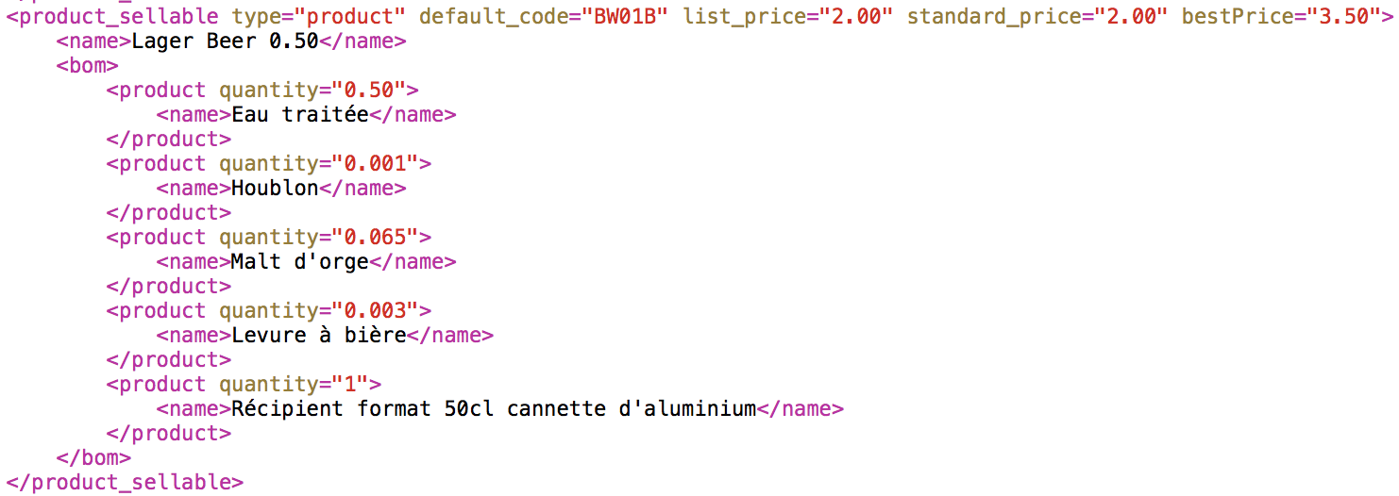
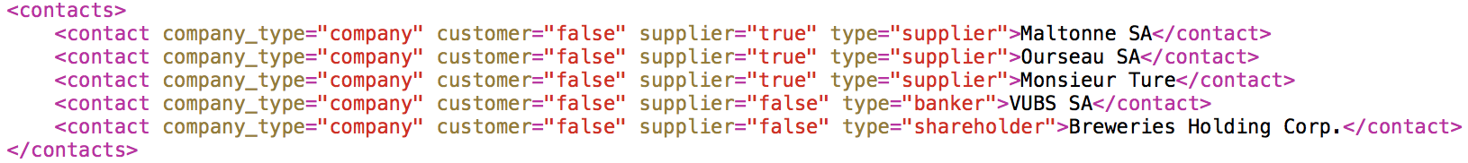
Le master data

Slide 15
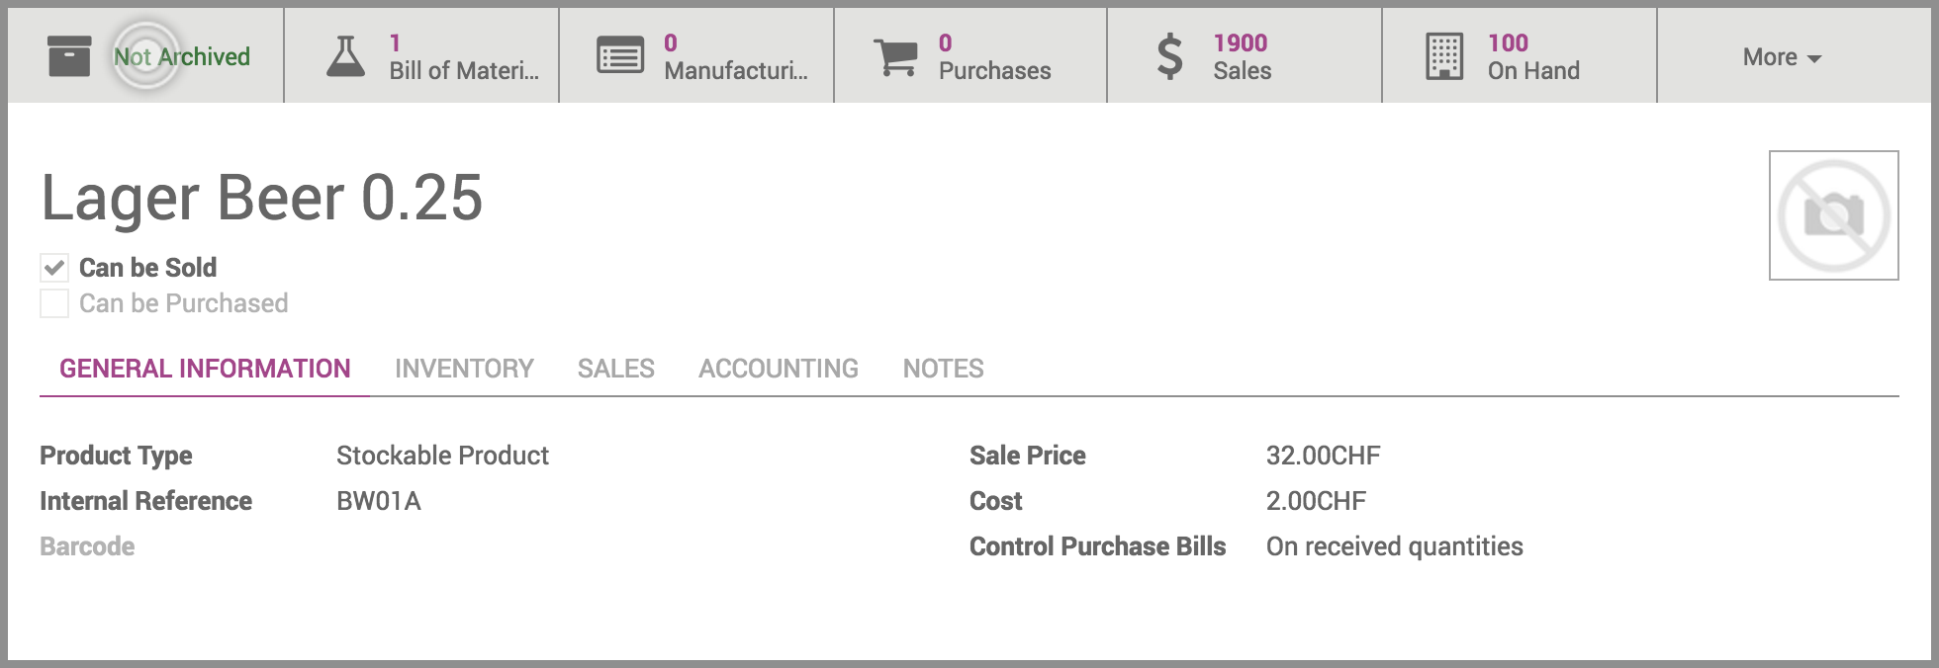
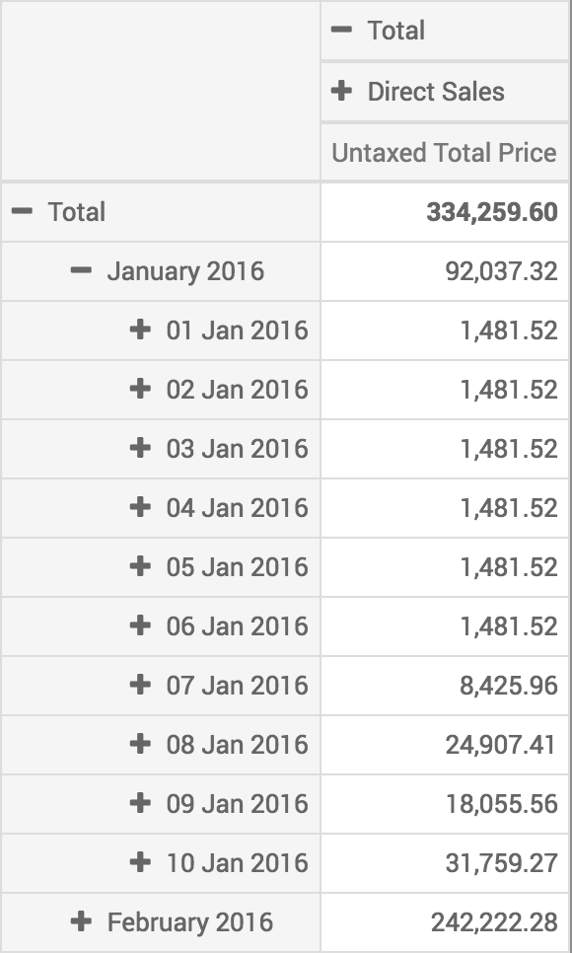
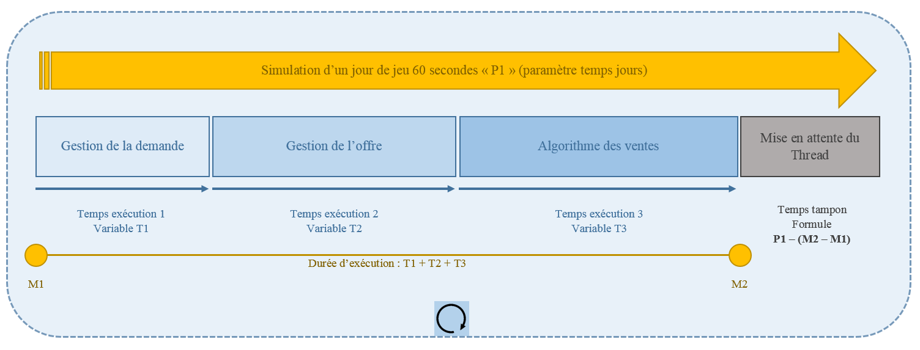
PHASE 2 : Simulation du jeu
Notes:
Au niveau de la simulation du jeu, c’est un processus itératif sur le nombre de round et le nombre de jour qui sont passés en paramètres!
Cela met en œuvre :
La création de la demande à partir de données de part de marché dans le fichier XML
La création de l’offre à partir des instances Odoo! En récupérent la quantité et le prix pour chacun des produits vendables
Mise en œuvre d’un algorithme de sélection de l’offre :
Tri de l’offre sur la base du prix puis de la quantité disponible et calcul de l’impact du prix fixé par les équipes sur la quantité que le client va finalement acheter
Pour marquer le temps d’attente dès que toute les transactions sont effecutées, je met le thread en pause durant le temps qu’il reste afin d’atteindre les 60 secondes. Cependant, actuellement, cela n’est pas jouable car le temps des actions est plus longue que 60 secondes. Environ 55 à 70 !

Slide 16
PHASE 3 : Restitution des données
But : Pouvoir mesurer les performances à posteriori
Lecture dans les instances d’Odoo®
Rapatrier les données
Insertion dans une base de données en interne
Notes:
La troisième étape permet de passer de données transientes à des données persistantes dans une base de données à l’interne.
Pour se faire, le simulateur va lire les enregistrements dans les instances d’Odoo et les injecter dans la base de données.
J’ai fait le choix d’implémenter cette phase en fin de round pour éviter de charger la phase de simulation qui est déjà très lente actuellement.

Slide 17
Proof of concept et les réponses apportées
OdooSIM est réalisable
Tous est pilotable à distance
Problématique des dates
Beaucoup de transactions supplémentaires => C’est jouable!
Éléments critiques => L’optimisation des échanges
Limiter le volume d’I/O
Architecture
Serveur propriétaire sur un réseau à haute vitesse
Une base de données par partie
Notes:
Les réponses apportées par le TB et le POC sont:
Qu’OdooSIM est tout à fait réalisable car tous les objets sont manipulables via l’API.
La difficulté majeur est de comprendre et d’identifier quels objets sont modifiés durant une transaction qu’Odoo fait et cela peut vite devenir très complexe!
Que les dates simulées peuvent être portées dans Odoo pour faire du sens pour le joueur
Date simulée (1 jours = 60 secondes) versus les dates d’ajout réelles dans Odoo qui sont toutes au même jour.
La découverte de problématiques de fonds comme :
Qu’il faut limiter les échanges avec l’API durant la phase 2 en intégrant un maximum d’information dans le graphe objet en effectuant les transactions dans la phase 1 qui est moins sensible au temps d’attente car pas visible pour le joueur.
C'est aussi pourquoi je déporte la persistance des données dans une phase dédiée

Slide 18
C’est terminé
Avez-vous des questions ? ☺
Notes:
Voilà, cette présentation touche à sa fin, merci pour votre attention et place à vos questions

